Slide 1
Атлет-представитель / глобальный вестник

Slide 2
Ожидания
от атлетов
С уважением относитесь к говорящему.
Принимайте активное участие в занятии.
Задавайте вопросы.
Старайтесь не отвлекаться.
ЛИДЕРСТВО АТЛЕТОВ

Slide 3
Ожидания
от наставников
Будьте внимательны.
Будьте готовы помочь участникам-атлетам, если они об этом попросят.
Не говорите за атлетов; оказывайте помощь только в том случае, если атлет вас об этом просит.
Не говорите от лица атлетов и не предполагайте, что им нужна помощь, — спросите их.
Будьте энергичны и позитивны.
Старайтесь не отвлекаться.
ЛИДЕРСТВО АТЛЕТОВ

Slide 4
Ожидания
от помощников
Будьте готовы обучать и стараться обеспечивать потребности всех атлетов.
Помогите участникам узнать что-то новое о себе и других людях.
Предоставьте каждому атлету возможности достигать успеха и развиваться.
Поощряйте вопросы и участвуйте в обсуждениях, которые помогают обучению.
Относитесь к атлетам и наставникам с уважением и заботой.
Создайте атмосферу взаимного уважения и позитивного отношения к учебе.
ЛИДЕРСТВО АТЛЕТОВ

Slide 5
Введение
Расскажите нам о себе.
Представьтесь.
Поделитесь своим любимым приемом для знакомства и объединения людей.
ЛИДЕРСТВО АТЛЕТОВ
Notes:
* Упомяните, что такие приемы могут быть отличным способом с самого начала привлечь аудиторию к взаимодействию.

Slide 6
Курс обучения «Атлет-представитель / глобальный вестник»
Цели курса обучения «Атлет-представитель»:
Развитие у атлетов необходимых лидерских качеств, которые позволят им эффективно действовать в качестве атлетов-представителей.
Предоставить атлетам возможность рассказать свою историю различными способами (в устной форме, через СМИ, социальные сети и т.д.).
Позволить атлетам донести до аудитории основную мысль Специальной Олимпиады.

Slide 7
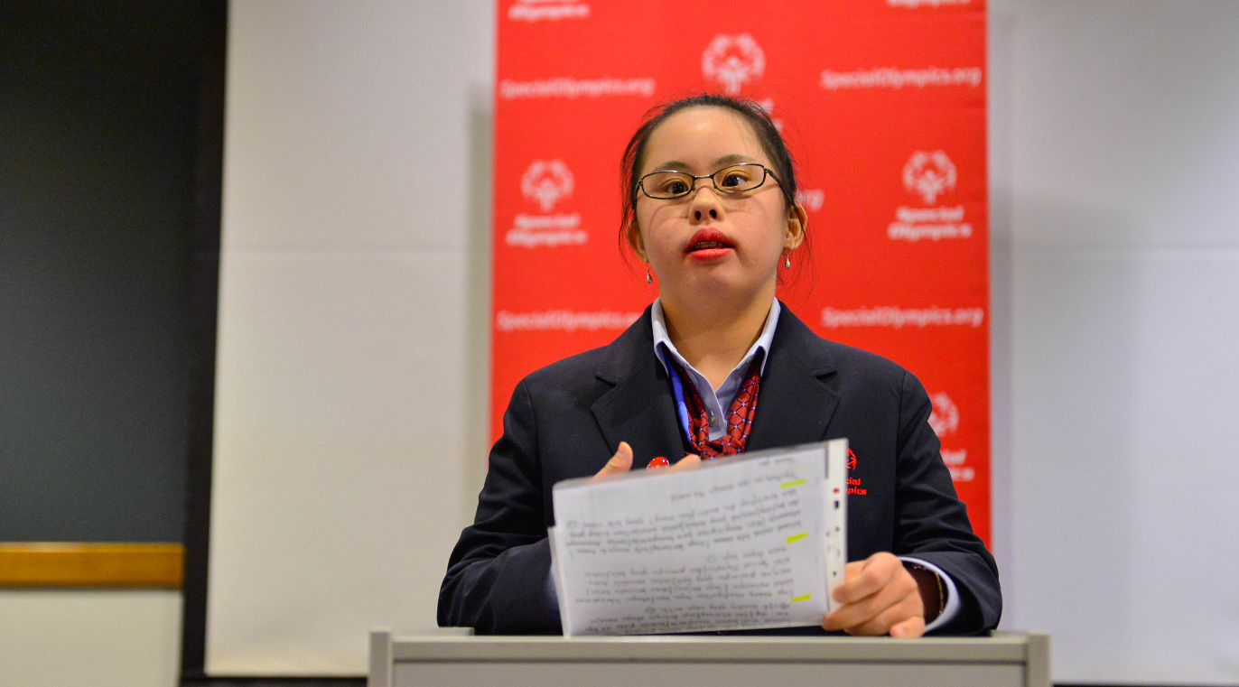
Какова роль атлета-представителя?
ЛИДЕРСТВО АТЛЕТОВ
Notes:
Роль атлета-представителя / глобального вестника заключается в продвижении идей, обучении и информировании других о миссии, преимуществах и направлении Специальной Олимпиады. Атлет-представитель может использовать силу публичных выступлений и внимание СМИ для распространения информации о движении Специальной Олимпиады.
Атлет-представитель:
понимает принципы Специальной Олимпиады;
знает факты о Специальной Олимпиаде;
знает различные способы предоставления информации людям и не ограничивается только устными речами;
информирует о Специальной Олимпиаде и продвигает ее идеи;
представляет Специальную Олимпиаду.
Примечание. Мы вводим термин «атлет-представитель», чтобы охватить все способы, которыми атлеты продвигают Специальную Олимпиаду. Вы можете использовать этот термин вместо термина «глобальный вестник» или продолжать использовать термин «глобальный вестник», признавая, что эта роль выходит за рамки публичных выступлений, в зависимости от того, что лучше подходит для вашей Программы.
Атлеты, которые проходят это обучение, в основном выступают на национальном или местном уровне. Международные глобальные вестники Сарджента Шрайвера — это атлеты-участники Специальной Олимпиады, назначенные в качестве представителей для распространения идеи и принципов движения, которые представляют свои регионы и Программы в течение определенного срока. Если вы хотите узнать больше о международных глобальных вестниках Сарджента Шрайвера, нажмите здесь.

Slide 8
Обзор модуля
ЛИДЕРСТВО АТЛЕТОВ
Урок 1. Собственная история
У каждого есть своя история. На этом уроке вы изучите навыки, необходимые для того, чтобы рассказать свою историю и сделать ее призывом к действию для других.
Урок 2. Написание речи
При составлении речи важно обратить внимание на цель, введение, основную часть и заключение. На этом уроке вы узнаете о важности совместной работы при написании речи.
Урок 3. Выступление с речью
Вы изучите инструменты, которые усилят впечатление от вашей речи, а также получите несколько практических упражнений.
Урок 4. Навыки общения со СМИ
Когда вы делитесь своей историей со СМИ, важно уметь доносить ее, оставаясь самими собой.

Slide 9
Урок 1. Собственная история
План урока
Изучение навыков, необходимых для того, чтобы рассказать свою историю и сделать ее призывом к действию для других.

Slide 10
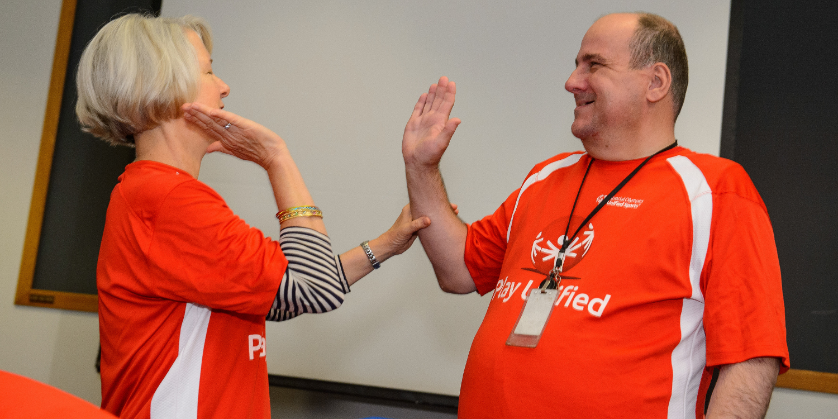
Собственная история
Задание 1
видеоролик
ЛИДЕРСТВО АТЛЕТОВ
Notes:
Воспроизведите видео о Бене Коллинзе, атлете и сотруднике Специальной Олимпиады, под названием «Добро пожаловать в мой мир»: http://www.espn.com/video/clip?id=23916328
Задание № 1 (10 минут). После просмотра видео с Беном подумайте над следующими вопросами. Вы можете ответить, включив свой микрофон или написав ответ в окне чата.
Почему важно поделиться историей Бена с другими людьми?
Как может повлиять видео с историей Бена на людей, которые посмотрят его?

Slide 11
Почему ваша история важна?
Реальные истории.
Единение людей.
ЛИДЕРСТВО АТЛЕТОВ
Notes:
Вернитесь к идее, что каждая история имеет значение. Истории связывают людей с движением и делают их неравнодушными. Реальные истории, которые исходят от вас как от атлетов и людей с интеллектуальными нарушениями, демонстрируют ваши лидерские качества и значение вашего опыта. Будьте творцами собственной истории, не ждите, что ее за вас сотворят другие. Вам довелось испытать, что значит иметь ограниченные возможности здоровья, поэтому именно вы должны выступить от имени сообщества. Если другие люди не знают вашу историю, они будут строить предположения о ваших сильных и слабых сторонах.

Slide 12
Составление своей истории
Задание № 2
Как вы действовали в качестве лидера на поле или за его пределами?
Расскажите о моментах, которыми вы особенно гордитесь, или особенно памятных моментах. Как вы себя чувствовали в эти моменты?
Как ваша история демонстрирует ваши таланты и навыки?
Какова ваша цель как атлета-лидера?
Что бы вы хотели всем рассказать о себе?
ЛИДЕРСТВО АТЛЕТОВ
Notes:
Задание № 2 (15 минут). Прежде чем вы начнете составлять свою историю, важно погрузиться в мысли о себе и своей жизни. Для этого подумайте, как бы вы ответили на вопросы ниже. Вас разделят на группы для обсуждения. Каждый человек выберет два вопроса, на которые ответит в своей группе.
Как вы действовали в качестве лидера на поле или за его пределами?
Расскажите о моментах, которыми вы особенно гордитесь, или особенно памятных моментах. Как вы себя чувствовали в эти моменты?
Как ваша история демонстрирует ваши таланты и навыки?
Какова ваша цель как атлета-лидера?
Что бы вы хотели всем рассказать о себе?
Когда все снова соберутся вместе, попросите участников поделиться тем, что они чувствовали, разговаривая о себе с другими.

Slide 13
Составление своей истории
Задание № 2
Что будет в центре вашей истории?
Ваш путь в качестве атлета, выступающего на соревнованиях
Ваша руководящая роль в качестве атлета-лидера
Ваша работа и самостоятельная жизнь в настоящее время
Ваша жизнь во время взросления и трудности, с которыми вы столкнулись
ЛИДЕРСТВО АТЛЕТОВ
Notes:
Теперь вы начнете составление своей истории, и вот что важно учесть.
По мере обсуждения каждого из этих пунктов думайте о себе и начинайте формировать историю, которой хотите поделиться. Некоторые истории могут быть слишком личными, чтобы делиться ими. Вы не обязаны рассказывать о том, чем не хотите делиться. Это ваша история, и другие люди не имеют права узнать о вас все, если вы этого не хотите.

Slide 14
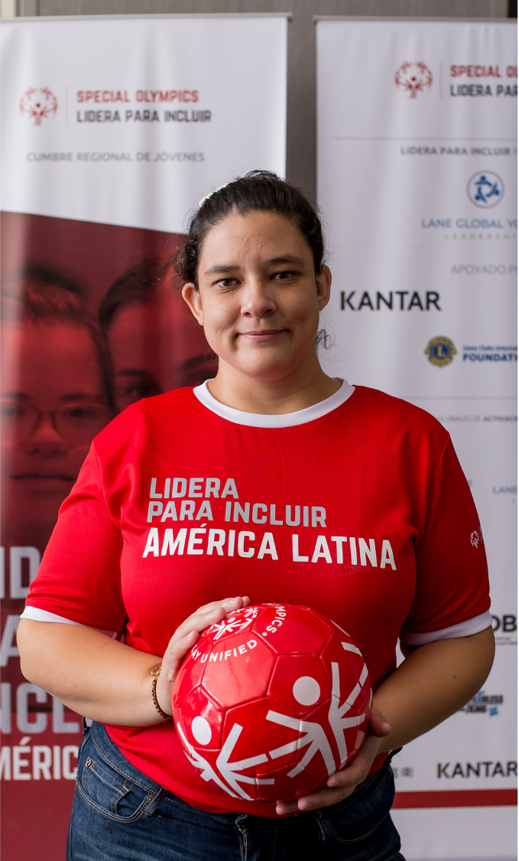
Составление своей истории
Задание № 2
Опишите «до» и «после». Другими словами, что изменилось?
Добавьте детали, уникальные для вашей истории. Есть ли в вашей истории какие-либо шокирующие или удивительные моменты или совпадения?
Notes:
Теперь вы начнете составление своей истории, и вот что важно учесть.
По мере обсуждения каждого из этих пунктов думайте о себе и начинайте формировать историю, которой хотите поделиться. Некоторые истории могут быть слишком личными, чтобы делиться ими. Вы не обязаны рассказывать о том, чем не хотите делиться. Это ваша история, и другие люди не имеют права узнать о вас все, если вы этого не хотите.

Slide 15
Составление своей истории
Задание № 2
Когда вы начали участвовать в Специальной Олимпиаде и почему?
Какие виды спорта вы предпочитаете и почему?
Как изменилась ваша жизнь с тех пор, как вы начали участвовать в Специальной Олимпиаде?
Что для вас значит Специальная Олимпиада? Как она изменила вас?
Чем вы больше всего гордитесь?
Как относятся к людям с интеллектуальными нарушениями в вашей стране? Как вы это воспринимаете?
Как Специальная Олимпиада улучшила это отношение и помогла укрепить единство или связи с сообществом в вашей стране?
ЛИДЕРСТВО АТЛЕТОВ
Notes:
Теперь вы начнете составление своей истории, и вот что важно учесть.
По мере обсуждения каждого из этих пунктов думайте о себе и начинайте формировать историю, которой хотите поделиться. Некоторые истории могут быть слишком личными, чтобы делиться ими. Вы не обязаны рассказывать о том, чем не хотите делиться. Это ваша история, и другие люди не имеют права узнать о вас все, если вы этого не хотите.

Slide 16
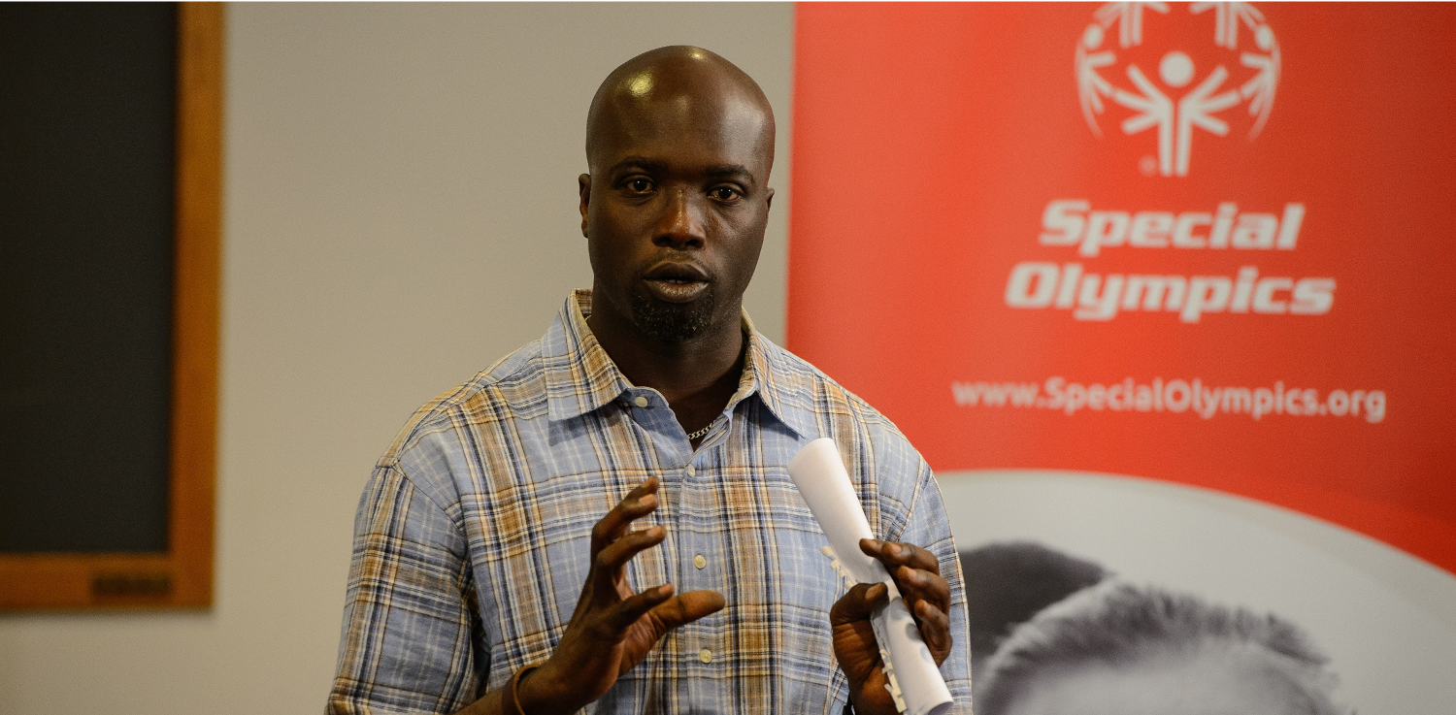
Собственная история
Задание № 3
видеоролик
ЛИДЕРСТВО АТЛЕТОВ
Notes:
Задание № 3 (20 минут). Давайте посмотрим видео с историей Кестера Эдвардса, атлета и сотрудника Специальной Олимпиады: https://youtu.be/LQ3nhM3GBCE
После просмотра видео разделите участников на 3 группы для обсуждения. Каждая группа будет пытаться определить следующие составляющие в истории Кестера:
Что находится в центре истории?
Опишите «до» и «после». Другими словами, что изменилось?
Какие уникальные детали выделяются в этой истории?
Когда все снова соберутся вместе, по одному представителю от каждой группы поделятся заметками об обсуждении. Спросите других участников, хотели бы они что-то добавить или изменить.

Slide 17
Где рассказать свою историю?
Где атлеты-лидеры чаще всего рассказывают свои истории?
ЛИДЕРСТВО АТЛЕТОВ
Notes:
Вы уже начали создавать историю о себе и готовы делиться ей с другими, теперь нужно решить, как и где ее рассказать. Есть разные способы поделиться историей.
Попросите участников написать в чат или включить звук микрофона и предложить разные способы поделиться своей историей. Затем выведите на экран список, чтобы проверить, придумали ли участники новые способы, которые в нем не учтены.

Slide 18
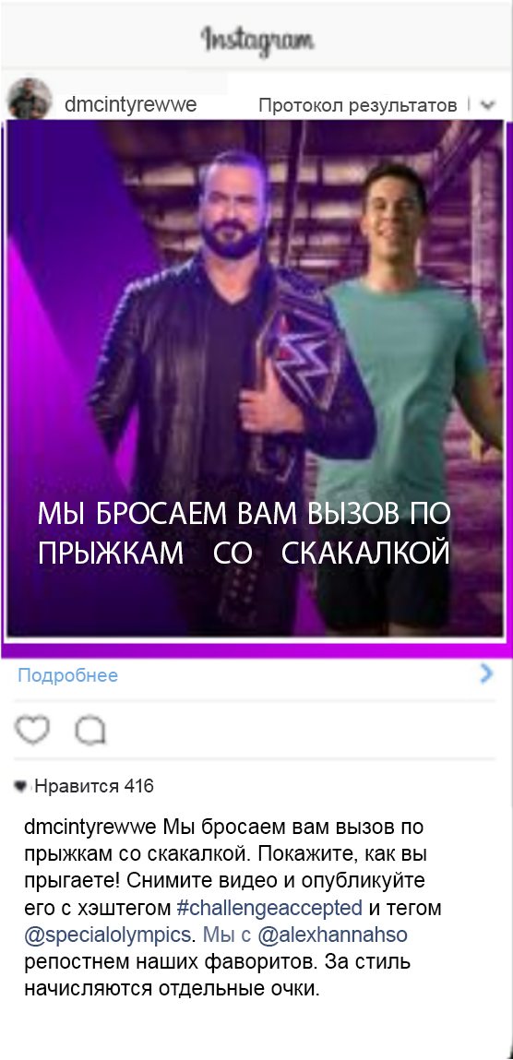
История в социальных сетях
Вы контролируете ситуацию.
Делитесь тем, чем готовы.
Будьте собой, будьте честными и открытыми.
Используйте #ХЭШТЕГИ.
Notes:
Наконец, подчеркните важность социальных сетей и поделитесь советами по продвижению истории в них.

Slide 19
Есть вопросы?
ЛИДЕРСТВО АТЛЕТОВ

Slide 20
Урок 2. Написание речи
План урока
Этапы написания речи.
Важность совместной работы при написании речи.

Slide 21
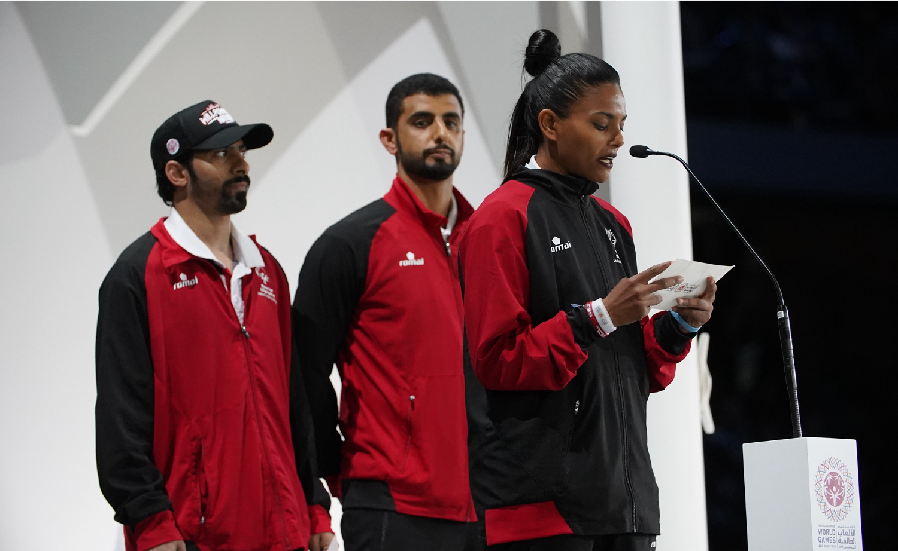
Что такое речь?
ЛИДЕРСТВО АТЛЕТОВ
Notes:
Задание № 3 (20 минут). Давайте посмотрим видео с историей Кестера Эдвардса, атлета и сотрудника Специальной Олимпиады: https://youtu.be/LQ3nhM3GBCE
После просмотра видео разделите участников на 3 группы для обсуждения. Каждая группа будет пытаться определить следующие составляющие в истории Кестера:
Что находится в центре истории?
Опишите «до» и «после». Другими словами, что изменилось?
Какие уникальные детали выделяются в этой истории?
Когда все снова соберутся вместе, по одному представителю от каждой группы поделятся заметками об обсуждении. Спросите других участников, хотели бы они что-то добавить или изменить.

Slide 22
Типы речей
ИНФОРМАЦИОННАЯ
УБЕЖДАЮЩАЯ
РАЗВЛЕКАТЕЛЬНАЯ
Информационная | Убеждающая | Развлекательная
Цель состоит в том, чтобы информировать и просвещать. | Цель состоит в том, чтобы вызвать определенные чувства и мысли и побудить к действию. | Цель состоит в том, чтобы привлечь внимание с помощью забавного сообщения.
ЛИДЕРСТВО АТЛЕТОВ

Slide 23
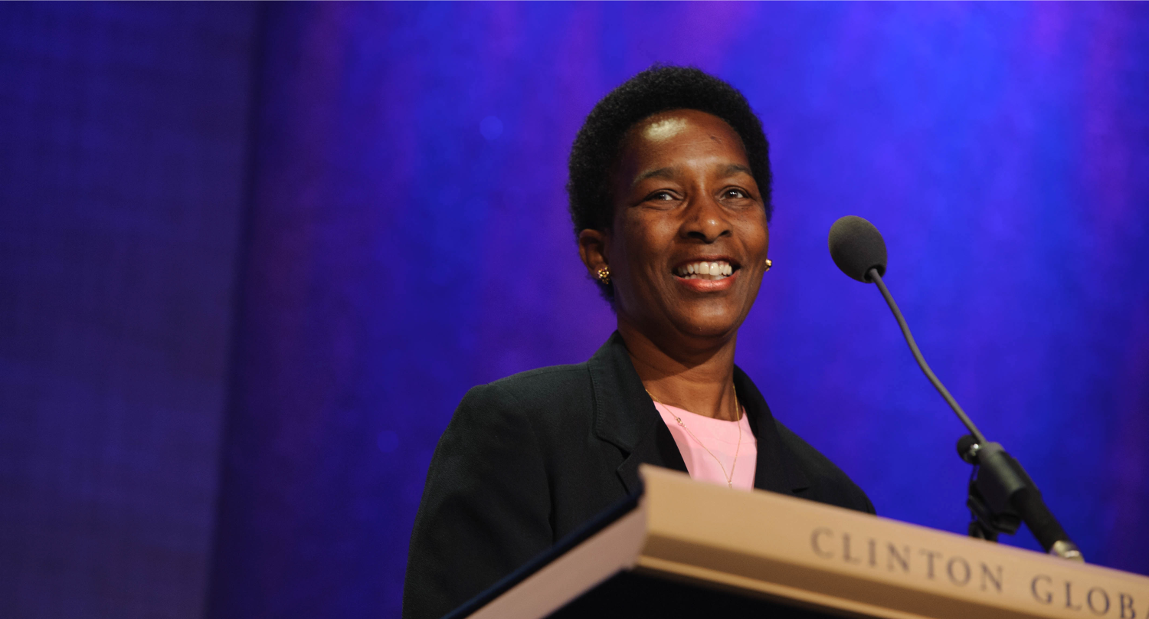
Собственная история
Задание № 1
ЛИДЕРСТВО АТЛЕТОВ
Notes:
Задание 1 (5 минут). Посмотрите это видео Лоретты Клейборн о доступе к вакцинации от COVID-19 для людей с интеллектуальными нарушениями. Попросите участников подумать о том, к какому типу относится ее речь. Используйте опрос Zoom, чтобы собрать ответы.
Правильным ответом будет «убеждающая речь», потому что цель Лоретты — расстроить слушателей и заставить их задуматься, почему людям с интеллектуальными нарушениями сложнее получить вакцину. Затем она просит слушателей действовать: связаться с Центрами по контролю и профилактике заболеваний и местными чиновниками, чтобы убедиться, что люди с интеллектуальными нарушениями не ущемлены в правах.
* Имейте в виду, что вы можете заменить видео на другое, которое вызовет больший отклик у вашей аудитории. Просто убедитесь, что речь относится к тому же типу, чтобы цели задания остались прежними.

Slide 24
Цель речи
К кому вы обращаетесь?
Каких действий вы ждете от слушателей?
О чем вы хотите им сообщить?
Какие чувства вы хотите вызвать?
ЛИДЕРСТВО АТЛЕТОВ

Slide 25
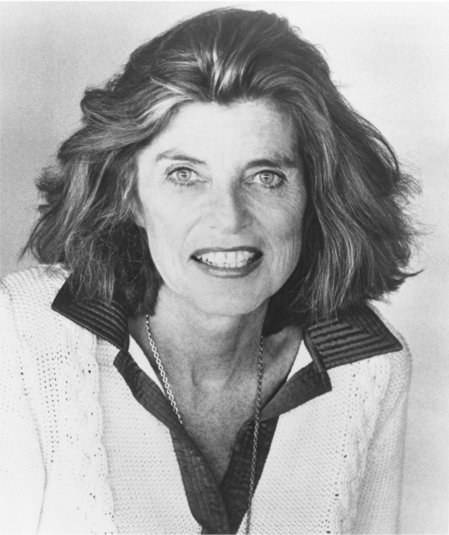
Собственная история
Задание № 2
видеоролик
ЛИДЕРСТВО АТЛЕТОВ
Notes:
Задание № 2 (15 минут)
Посмотрите это видео (https://www.youtube.com/watch?v=ucnJXF09OkY) от основательницы Специальной Олимпиады Юнис Кеннеди Шрайвер. После видео участники должны определить цель ее выступления, ответив на 4 вопроса.
Задавая по одному вопросу, просите участников написать ответы в окно чата или произнести их в микрофон.
В: К кому обращалась Юнис Кеннеди Шрайвер? О: К атлетам-участникам Специальной Олимпиады, участвующим в Играх.
В: О чем она хотела им СООБЩИТЬ? О: Что они звезды и все собрались ради них; что они имеют право играть, учиться, работать и т. д.
В: Какие ЧУВСТВА она хотела вызвать? О: Важности, мотивации к действиям.
В: Каких ДЕЙСТВИЙ она ждала от них? О: Соревнуйтесь, дарите надежду.
После прослушивания этих двух замечательных речей объясните принципы составления речи из трех частей.

Slide 26
Составление речи
Вступление
Основная часть
Заключение
ЛИДЕРСТВО АТЛЕТОВ
Notes:
Речь похожа на бутерброд.
Вступление и заключение похожи на булочки, потому что они удерживают все вместе.
Основная часть речи похожа на мясо и все топпинги, потому что
в ней содержатся основные моменты вашей речи — мясо и сыр — начинка.
Вступление:
Поприветствуйте свою аудиторию.
Представьтесь.
Назовите цель речи. О чем вы собираетесь говорить?
Основная часть:
Суть. Покажите аудитории, что вы знаете, о чем говорите.
Выберите примеры или истории, которые привлекут внимание аудитории. Поделитесь
личным опытом, расскажите о нем своими словами.
Заинтересуйте слушателей содержанием.
Заключение:
Каждая речь нуждается в так называемом «призыве к действию». Что вы хотите, чтобы люди сделали, услышав ваше выступление (пожертвовали деньги, стали волонтерами и т. д.)? Точно обозначьте свои ожидания.
Кратко повторите основную идею или цель вашей речи и основные тезисы — это называется обобщением.
Поблагодарите слушателей.

Slide 27
Составление своей истории
Задание № 3
Написание своей первой речи
Когда вы начнете писать свою речь, задайте себе следующие вопросы:
К кому вы обращаетесь?
Какова цель вашей речи?
О чем вы хотите им сообщить?
Какие чувства вы хотите вызвать?
Каких действий вы ждете от слушателей?
ЛИДЕРСТВО АТЛЕТОВ
Notes:
Задание № 3 (15 минут) Это задание участники должны сделать после занятия и завершить до того, как вы приступите к уроку № 2. Выделите необходимое время на подробные объяснения, а также на возможные вопросы. Скажите участникам, что они могут попросить наставника, друга или члена семьи помочь проверить их речь.
Настало время попрактиковаться в написании своей первой речи. Выделите на это время после окончания этого занятия. Как только это занятие закончится, поработайте над написанием своей речи и подготовьте ее к нашему следующему занятию, где мы рассмотрим, как нужно выступать с речью. Вы можете попросить наставника, друга или члена семьи помочь проверить вашу речь.
Когда вы начнете писать свою речь, задайте себе следующие вопросы:
К кому вы обращаетесь?
Какова цель вашей речи?
О чем вы хотите им сообщить?
Какие чувства вы хотите вызвать?
Каких действий вы ждете от слушателей?

Slide 28
Составление своей истории
Задание № 3
Пример
Тип речи | Убеждающая
ЦЕЛЬ
К кому вы обращаетесь? | К семьям людей с интеллектуальными нарушениями
О чем вы хотите им сообщить? | На Специальной Олимпиаде мы приветствуем их и членов их семей с интеллектуальными нарушениями.
Какие чувства вы хотите вызвать? | Вы хотите, чтобы они почувствовали, что их ждут и им рады.
Каких действий вы ждете от слушателей? | Чтобы они приняли участие в Специальной Олимпиаде.
ЛИДЕРСТВО АТЛЕТОВ
Notes:
Важно знать ответы на эти вопросы. Давайте практиковаться! Ознакомьтесь с примером ниже и используйте его для написания собственной речи по схеме.
Не забудьте! Обязательные составляющие речи:
Вступление — «булочка»
(поприветствуйте свою аудиторию, представьтесь и назовите цель выступления)
Основная часть — «начинка»
(основная идея, доказательства, примеры и возможные действия)
Заключение — «булочка»
(краткое обобщение, просьба о конкретных действиях и благодарность)

Slide 29
Есть вопросы?
ЛИДЕРСТВО АТЛЕТОВ

Slide 30
Урок 3. Выступление с речью
План урока
Инструменты, которые усилят впечатление от речи, а также несколько практических упражнений.

Slide 31
До выступления с речью
Проверьте свою речь
Прочтите речь вслух
Визуальные вспомогатель-ные средства
Оборудование или материалы
Сделайте копию текста своей речи
ЛИДЕРСТВО АТЛЕТОВ
Notes:
На прошлом уроке вы узнали, как писать речь. После занятия вы практиковались в написании собственной речи. На этом уроке вы узнаете, как выступить с речью. Для этого урока вам понадобится ваша речь, составленная на уроке 1. Ничего страшного, если она еще не готова и находится на стадии черновика.

Slide 32
Перед выступлением с речью
1. Проверьте свою речь
ВСТУПЛЕНИЕ:
Есть ли у вашей речи вступление? Привлечет ли оно внимание аудитории?
Вы говорите, почему решили выступить перед слушателями?
Вы представились?
ОСНОВНАЯ ЧАСТЬ:
Ясно ли показаны основные темы?
Вы использовали примеры или данные? Вы рассказали аудитории, почему именно вы решили поговорить с ней на эту тему?
Вы использовали призыв к действию?
ЗАКЛЮЧЕНИЕ:
Вы подытожили основные моменты?
Вы рассказали, что можно сделать?
Вы поблагодарили слушателей за то, что они уделили вам свое время?
Вы спросили, есть ли у аудитории вопросы?
ЛИДЕРСТВО АТЛЕТОВ

Slide 33
Перед выступлением с речью
2. Прочтите речь вслух
Попросите наставника, друга или члена семьи выслушать вашу речь и дать отзыв.
3. Визуальные вспомогательные средства
Подумайте о визуальных вспомогательных средствах, которые могли бы помочь вам донести свои мысли. Например: презентация PowerPoint, фотографии, видеоролики, медали Специальной Олимпиады и т. д.
ЛИДЕРСТВО АТЛЕТОВ

Slide 34
Перед выступлением с речью
4. Оборудование и материалы
Подумайте, какое оборудование и материалы вам понадобятся. Например: микрофон, динамики, компьютер. Подумайте о типе и размере площадки, на которой вы будете произносить свою речь.
5. Сделайте копию текста своей речи
Возьмите с собой копию текста речи. Например, это может быть бумажная копия, планшет, телефон и т. д. Также возьмите резервную копию на случай, если технология не будет работать или вы потеряете первую бумажную копию. Всегда будьте готовы ко всему!
ЛИДЕРСТВО АТЛЕТОВ

Slide 35
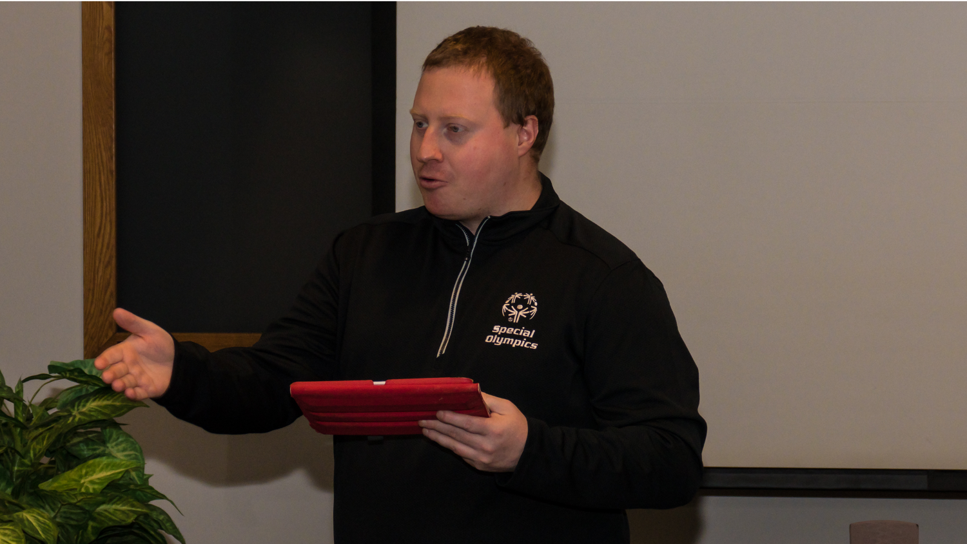
Выступление с речью
Задание № 1
ЛИДЕРСТВО АТЛЕТОВ
Notes:
Задание № 1 (15 минут). Попросите всех участников подумать об их речи и о том, хорошо ли написаны вступление, основная часть и заключение. Попросите одного или двух участников выступить с черновым вариантом речи, которую они написали, перед остальной группой. Задавайте вопросы слушающим участникам и позвольте им прокомментировать выступление. Выскажите собственное мнение и предложения, задав такие вопросы, как:
Удалось ли вам определить в речи все три части?
Какие преимущества речи вы можете назвать?
Вы бы хотели что-то изменить или добавить?

Slide 36
Выступление с речью
О чем нужно помнить
Излучайте уверенность
Выделяйте важные слова
Следите за языком тела
Сохраняйте спокойствие
ЛИДЕРСТВО АТЛЕТОВ

Slide 37
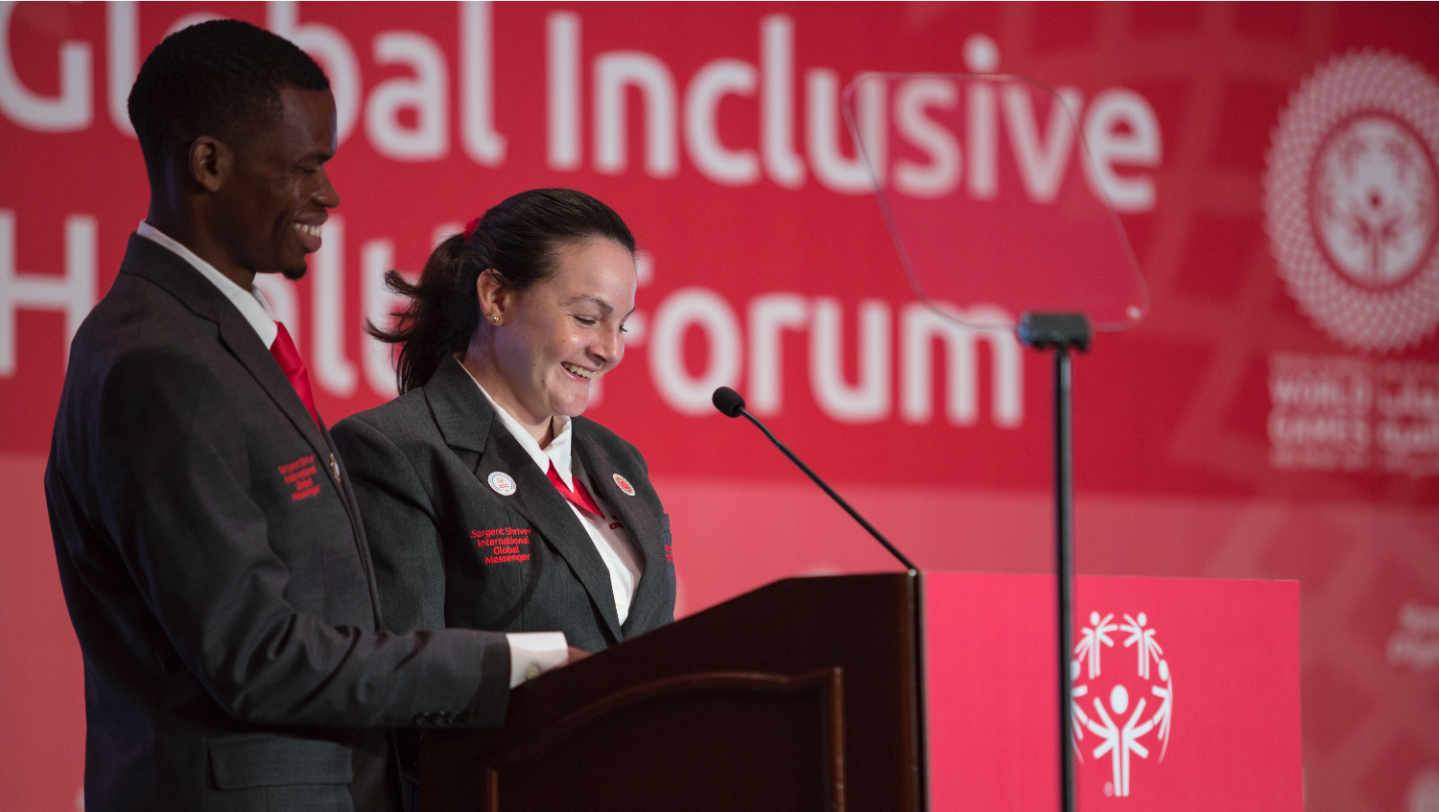
Выступление с речью
1. Излучайте уверенность
ЛИДЕРСТВО АТЛЕТОВ

Slide 38
Выступление с речью
Задание № 2
Часть I
Поговорите о том, каково было бы пилотировать самолет.
Поговорите о том, каково было бы жить в космосе.
Поговорите о том, каково было бы быть львом.
ЛИДЕРСТВО АТЛЕТОВ
Notes:
Задание № 2 (20 минут)
Часть 1
Разделите участников на группы по три человека. Все три участника должны сымпровизировать минутную речь. Они должны выбрать одну из следующих тем:
Поговорите о том, каково было бы пилотировать самолет.
Поговорите о том, каково было бы жить в космосе.
Поговорите о том, каково было бы быть львом.

Slide 39
Выступление с речью
Задание № 2
Часть II
Расскажите о личной или семейной традиции.
Расскажите о своем хобби или о чем-то, что вам нравится делать.
Расскажите о лучшем отдыхе в своей жизни.
ЛИДЕРСТВО АТЛЕТОВ
Notes:
Часть 2
Когда участники вернутся из комнат отдыха, задайте им следующие вопросы:
Вы заметили разницу между выступлениями?
Как вы себя чувствовали, впервые выступая с речью?
Сравните это с тем, как вы себя чувствовали, выступая с речью во второй раз.
Было ли сложнее выступать в первый или во второй раз? Почему вы так думаете?
Суть этого упражнения в том, что люди обычно более уверены в себе, когда говорят искренне, рассказывают о личном опыте или достаточно хорошо знают предмет выступления.

Slide 40
Выступление с речью
2. Выделяйте важные слова
Задание № 3
Мой родной город — это (ваш родной город)
Мой родной город — это (ваш родной город)
Мой родной город — это (ваш родной город)
Мой родной город — это (ваш родной город)
Мой родной город — это (ваш родной город)
ЛИДЕРСТВО АТЛЕТОВ
Notes:
Предоставьте краткий обзор второго фактора, о котором нужно помнить: выделяйте важные слова.
Задание № 3 (10 минут). Произнесите каждое предложение, представленное ниже, выделяя голосом подчеркнутые слова.
Мой родной город — это (ваш родной город)
Мой родной город — это (ваш родной город)
Мой родной город — это (ваш родной город)
Мой родной город — это (ваш родной город)
Мой родной город — это (ваш родной город)
Попросите участников ответить на следующий вопрос:
Какое выделение вы считаете наиболее эффективным? Почему?
В качестве следующего шага упражнения предложите участникам просмотреть их речь и подчеркнуть слова, которые они хотят выделить. Убедитесь, что они понимают, что при разумном применении (всего пару раз в речи) подчеркивание слов может быть очень мощным приемом, который подскажет аудитории, на что обратить внимание. Речь, перегруженная выделенными словами, будет звучать странно. Приведите пример: прочитайте короткую речь, выделив много слов, чтобы участники могли понять, насколько это странно.

Slide 41
Выступление с речью
3. Язык тела
Выражение лица
Зрительный контакт
Жесты
Движение всего тела
ЛИДЕРСТВО АТЛЕТОВ
Notes:
Движения тела могут быть эффективным инструментом для добавления акцента и ясности в ваши слова. Это также самый мощный довод, который убедит аудиторию в вашей искренности и энтузиазме.
Выражение лица. Ваше лицо выражает ваши чувства аудитории. В совокупности с вашим голосом и движениями оно говорит слушателям о вашем настроении: серьезном или смешливом, счастливом или грустном.
Если вы рассказываете счастливую историю, но ваше лицо отражает обеспокоенность или грусть, это запутает аудиторию. Ваше выражение лица должно соответствовать вашим словам и чувствам.
Зрительный контакт. Зрительный контакт должен быть устойчивым: ваши глаза не должны двигаться быстро из стороны в сторону или вверх и вниз. Рекомендуем смотреть в глаза одному человеку в аудитории, пока вы не завершите свою мысль. Затем найдите кого-то слева от него, установите контакт и выскажите новую идею. Теперь посмотрите на человека в центре и произнесите следующее предложение. Теперь посмотрите на человека справа и выскажите еще один довод. Представьте, что вы говорите только с человеком, на которого смотрите. Повторяйте до тех пор, пока не завершите свою речь. Зрительный контакт намного легче поддерживать, если вы очень хорошо знаете свою речь. Вам не нужно запоминать всю речь целиком, но запоминание разделов или предложений может помочь.
Жесты. Это определенные движения тела, которые выражают мысль или эмоцию. Иногда это движения головы или плеч, но чаще всего жесты делаются руками. Например: взгляд вверх, указание пальцами, пожимание плечами и т. д. Делать небольшие движения во время речи — это нормально, но слишком активная жестикуляция может отвлекать аудиторию.
Движение всего тела. Ваша осанка и движения показывают, в каком состоянии вы находитесь: напряжены, заинтересованы, вовлечены в общение с аудиторией, уверены в себе. Если вы можете стоять во время выступления с речью, убедитесь, что вы стоите как можно более прямо. Подготовьте себе надежную опору, широко расставив ноги. Если вы сидите во время выступления, потому что используете инвалидную коляску, вы все равно можете постараться сесть как можно прямее. Расслабьте плечи, поднимите грудь вверх и втяните живот. Как и в случае с жестами, обращайте внимание, насколько активно вы двигаете телом во время речи. Можно активно двигаться во время выступления, даже не осознавая этого. Чтобы попрактиковаться, запишите свое выступление на видео и обратите внимание на то, насколько активно вы двигаетесь.

Slide 42
Выступление с речью
4. Сохраняйте спокойствие
Когда что-то идет не так, единственное, что вы можете контролировать, это ваша реакция.
Не сдавайтесь. Продолжайте говорить и сохраняйте сосредоточенность.
Дело должно быть доведено до конца.
Сохраняйте чувство юмора.
Глубоко дышите.
Вы справитесь!
ЛИДЕРСТВО АТЛЕТОВ
Notes:
Когда вы будете выступать на публике достаточно часто, придет день, в который все пойдет не так. Вы забудете свой текст дома. Вы потеряете нить рассказа и забудете, о чем говорили. Вы придете на мероприятие в слишком нарядной или слишком простой одежде.
Когда что-то идет не так, единственное, что вы можете контролировать, это ваша реакция. Не имеет значения, кто виноват в том, что ситуация вышла из-под контроля. Вы не можете изменить прошлое, поэтому не стоит сильно расстраиваться по этому поводу. Позвольте себе разозлиться или погрустить пару минут, но затем нужно двигаться дальше, потому что люди все еще рассчитывают на вас.
Не сдавайтесь. Продолжайте говорить и сохраняйте сосредоточенность.
Дело должно быть доведено до конца.
Сохраняйте чувство юмора.
Глубоко дышите.
Вы справитесь!

Slide 43
Совет профессионала
Что произошло?
Вы сделали ошибку в слове или забыли фразу во время выступления!
Что делать?
Вы всегда можете сделать паузу и повторить слово или фразу.
ЛИДЕРСТВО АТЛЕТОВ
Notes:
Когда вы будете выступать на публике достаточно часто, придет день, в который все пойдет не так. Вы забудете свой текст дома. Вы потеряете нить рассказа и забудете, о чем говорили. Вы придете на мероприятие в слишком нарядной или слишком простой одежде.
Когда что-то идет не так, единственное, что вы можете контролировать, это ваша реакция. Не имеет значения, кто виноват в том, что ситуация вышла из-под контроля. Вы не можете изменить прошлое, поэтому не стоит сильно расстраиваться по этому поводу. Позвольте себе разозлиться или погрустить пару минут, но затем нужно двигаться дальше, потому что люди все еще рассчитывают на вас.
Не сдавайтесь. Продолжайте говорить и сохраняйте сосредоточенность.
Дело должно быть доведено до конца.
Сохраняйте чувство юмора.
Глубоко дышите.
Вы справитесь!

Slide 44
После выступления с речью
Выслушайте конструктивную критику от других докладчиков.
Узнайте мнение слушателей.
Сделайте заметки о том, что нужно изменить в будущих выступлениях.
ЛИДЕРСТВО АТЛЕТОВ
Notes:
Закончите занятие советом о трех вещах, которые нужно сделать после выступления:
выслушать конструктивную критику от других докладчиков;
узнать мнение слушателей;
сделать заметки о том, что нужно изменить в будущих выступлениях.
Выступая в роли помощника по этому уроку, завершите занятие, спросив участников, есть ли у них какие-либо дополнительные соображения, которыми они хотели бы поделиться с группой.

Slide 45
Есть вопросы?
ЛИДЕРСТВО АТЛЕТОВ

Slide 46
Урок 4. Навыки общения со СМИ
План урока
Изучение правил передачи своей истории в СМИ.

Slide 47
Навыки общения со СМИ
Задание № 1
Что представляют собой СМИ?
ЛИДЕРСТВО АТЛЕТОВ
Notes:
Средства массовой информации (СМИ) — это способы передачи и получения информации. Информация передается разными путями.
Задание № 1 (5 минут). Попросите всех участников привести примеры и рассказать, что представляют собой СМИ. Участники могут высказывать общие и конкретные идеи и приводить любые примеры. Цель — определить уровень представлений о СМИ и опыт предыдущих взаимодействий.
Участники могут отвечать, включив звук своего микрофона или написав в окне чата.
Ознакомившись с ответами, озвучьте примеры, приведенные ниже.

Slide 48
Notes:
Задание № 1 (5 минут). Попросите всех участников привести примеры и рассказать, что представляют собой СМИ. Участники могут высказывать общие и конкретные идеи и приводить любые примеры. Цель — определить уровень представлений о СМИ и опыт предыдущих взаимодействий.
Участники могут отвечать, включив звук своего микрофона или написав в окне чата.
Ознакомившись с ответами, озвучьте примеры, приведенные ниже.

Slide 49
Навыки общения со СМИ
Задание № 2
Из каких СМИ вы чаще всего узнаете новости?
Выберите не более 2 вариантов.
Телевидение — новости по национальным, местным и кабельным каналам (CNN, HBO, BBC).
Радио
Газеты
Журналы
Интернет — блоги, социальные сети (Facebook, Instagram, Твиттер), комментарии, подкасты
ЛИДЕРСТВО АТЛЕТОВ
Notes:
Задание № 2 (5 минут). Проведем опрос, чтобы узнать, как вы взаимодействуете со СМИ. Какие два из упомянутых нами СМИ вы чаще всего используете, чтобы узнавать новости и делиться ими?
Выберите не более 2 вариантов.
* Включите примеры местных СМИ.
Телевидение — новости по национальным, местным и кабельным каналам (CNN, HBO, BBC).
Радио
Газеты
Журналы
Интернет — блоги, социальные сети (Facebook, Instagram, Твиттер), комментарии, подкасты.
Просмотрев ответы, сравните, как эта группа узнает новости по сравнению с другими. Поговорим о том, как люди узнают новости.

Slide 50
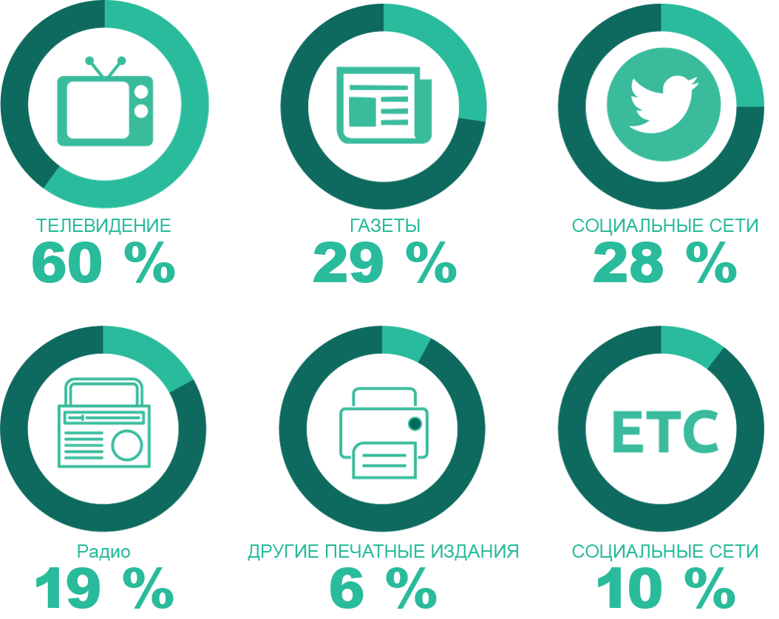
Как люди узнают новости?
ЛИДЕРСТВО АТЛЕТОВ
Notes:
Процессы получения и передачи информации постоянно меняются. Новости сейчас распространяются быстрее, чем когда-либо, благодаря социальным сетям. Пора поговорить о том, почему необходимо освещать Специальную Олимпиаду в средствах массовой информации.

Slide 51
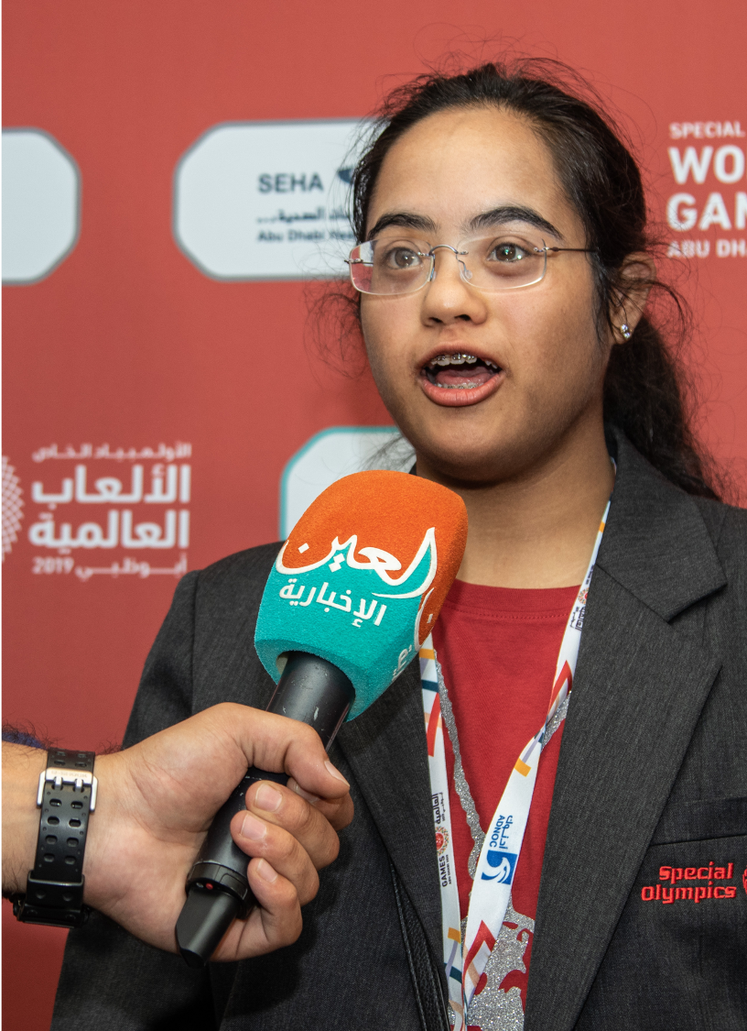
Зачем освещать Специальную Олимпиаду в СМИ?
Задание № 3
видеоролик
Notes:
Задание № 3 (25 минут). Внимание представителей СМИ приковано к Специальной Олимпиаде с момента ее официального рождения в 1968 году. Они рассказывают о наших мероприятиях, берут интервью у атлетов и лидеров Программ, помогают распространять идеи и достижения Специальной Олимпиады по всему миру.
Давайте посмотрим видео о том, как СМИ освещали историю команды США во время Всемирных игр в Абу-Даби. * Включите видео местного интервью.
https://www.youtube.com/watch?v=9wn6pl-vW0s
После просмотра видео участники отправляются в комнаты отдыха и обсуждают следующие вопросы:
Как СМИ поддерживают Специальную Олимпиаду?
Почему СМИ важны для Специальной Олимпиады?
Когда все снова соберутся вместе, по одному представителю от каждой группы поделятся результатами обсуждения.
Завершите работу над заданием, продемонстрировав этот список способов, которыми СМИ помогают Специальной Олимпиаде, и сравните со способами, предложенными участниками: было ли что-то не упомянуто или добавлено?
Укрепляют доверие. Может потребоваться дать определение / объяснить, что подразумевается под «доверием».
Оказывают мощное влияние на отношение и поведение общества.
Повышают осведомленность о нашей организации и рассказывают о нашей миссии.
Помогают собирать средства.
Привлекают новых волонтеров, тренеров и сторонников.

Slide 52
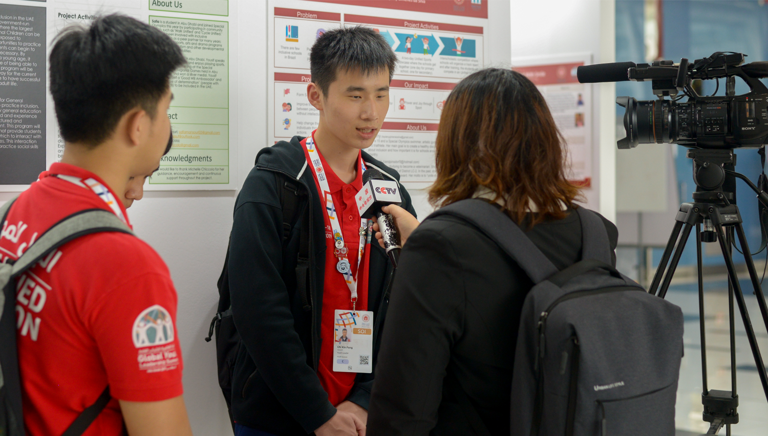
Атлеты должны вести самую активную деятельность по привлечению средств массовой информации
ЛИДЕРСТВО АТЛЕТОВ
Notes:
Объясните, что атлеты должны вести самую активную деятельность по привлечению внимания средств массовой информации к Специальной Олимпиаде, потому что никто не знает историю атлета лучше, чем он сам. Персонал, тренеры или члены семьи не должны рассказывать историю атлета за него. В большинстве случаев, когда нужно, чтобы кто-то дал интервью, мы в первую очередь обращаемся к глобальным вестникам. В средствах массовой информации могут говорить только о атлете или о атлете и его товарищах, персонале Специальной Олимпиады, членах семьи или тренерах. Один из распространенных способов взаимодействия атлетов со СМИ — проведение интервью.
На этом этапе важно провести параллель с уроком «Собственная история».
Если вы собираетесь дать интервью СМИ, вам нужно знать свою историю. Чтобы оказаться в новостях, сначала нужно составить свою историю.
Поговорим об интервью.

Slide 53
Атлеты-участники Специальной Олимпиады и СМИ
Интервью
Их могут проводить разными способами:
в прямом эфире или в записи (телевидение или радио);
по телефону;
в студийном формате или формате ток-шоу;
на съемочной площадке (когда интервьюер и атлет находятся в одном месте);
дистанционно (когда интервьюер и атлет находятся в разных местах);
в видеочате в Интернете (Твиттер, Facebook, Skype).
ЛИДЕРСТВО АТЛЕТОВ

Slide 54
Атлеты-участники Специальной Олимпиады и СМИ
Советы по участию в интервью
Будьте собой.
Если интервьюер не против, попросите список вопросов перед интервью. Это даст вам время подготовиться и подумать над ответами.
Если вы не понимаете вопрос, попросите интервьюера повторить его. Это даст вам больше времени на подготовку ответа.
Подготовьтесь — убедитесь, что вы знаете факты.
ЛИДЕРСТВО АТЛЕТОВ
Notes:
Если вы знаете, что вам предстоит интервью, прочтите эти советы и попросите кого-нибудь помочь вам попрактиковаться. Как и во время выступления с речью, во время интервью важно уметь уверенно рассказывать свою историю.

Slide 55
Атлеты-участники Специальной Олимпиады и СМИ
Советы по участию в интервью
Если вы не знаете ответа на вопрос, просто скажите об этом. Не придумывайте ответ. Чего-то не знать — абсолютно нормально. После интервью попробуйте узнать ответ у персонала или члена семьи и сообщите его интервьюеру.
Возможно, стоит надеть что-нибудь с логотипом Специальной Олимпиады (футболку, значок или медаль).
Будьте позитивны и энергичны.
Жестикулирование и ерзание — это нормально, если это успокаивает вас. Не выпрямляйте полностью ноги; слегка согните их во время интервью. Не напрягайтесь. Постарайтесь расслабиться и получать удовольствие!
Помните, что вы играете важную роль в Специальной Олимпиаде.
Улыбайтесь!
ЛИДЕРСТВО АТЛЕТОВ
Notes:
Если вы знаете, что вам предстоит интервью, прочтите эти советы и попросите кого-нибудь помочь вам попрактиковаться. Как и во время выступления с речью, во время интервью важно уметь уверенно рассказывать свою историю.

Slide 56
Атлеты-участники Специальной Олимпиады и СМИ
Хотите появиться в новостях?
Поделитесь фотографиями с местными СМИ и напишите идею истории, которая может их заинтересовать.
Публикуйте фотографии и свои работы в социальных сетях, добавляя теги новостных СМИ.
Предупредите представителей своей Программы Специальной Олимпиады о том, что собираетесь делать, чтобы они помогли вам связаться со СМИ.
ЛИДЕРСТВО АТЛЕТОВ
Notes:
Когда мы закончим этот урок, возможно, некоторые атлеты захотят оказаться в новостях и поделиться своей историей. Важно отметить, что подобные возможности обычно создаются и организовываются их Программой Специальной Олимпиады.

Slide 57
Есть вопросы?
ЛИДЕРСТВО АТЛЕТОВ

Slide 58
Спасибо за внимание!
ЛИДЕРСТВО АТЛЕТОВ

